Slide 1

Perbandingan Performa Algoritma Decision Tree, Naïve Bayes, dan K-Nearest Neighbors Menggunakan F1-Score untuk Klasifikasi Tingkat Stres Mahasiswa
Elfin Ridha Kresno¹ Naura Zulfa Azizah² Elberth Natan Pratama Limbong³
¹Telkom University ²Telkom University ³Telkom University
20 Juni 2026

Slide 2
LATAR BELAKANG
Stres menjadi masalah pada mahasiswa akibat tekanan akademik, psikologis, dan sosial yang dapat memengaruhi kesehatan mental
Identifikasi tingkat stres diperlukan untuk memahami faktor yang berpengaruh dan mendukung upaya pencegahan.
Machine Learning digunakan untuk mengklasifikasikan tingkat stres berdasarkan pola data menggunakan algoritma Decision Tree, Naïve Bayes, dan KNN.
Machine Learning
Hasil Klasifikasi
Data Faktor Stres Mahasiswa

Slide 3
Identifikasi Masalah dan Research Question
Identifikasi Masalah
Stres mahasiswa dipengaruhi berbagai faktor sehingga diperlukan metode berbasis data untuk klasifikasi tingkat stres.
Research Question
Bagaimana perbandingan performa algoritma Decision Tree, Naïve Bayes, dan K-Nearest Neighbors dalam mengklasifikasikan tingkat stres mahasiswa berdasarkan nilai Macro F1-Score menggunakan fitur hasil seleksi korelasi Pearson?

Slide 4
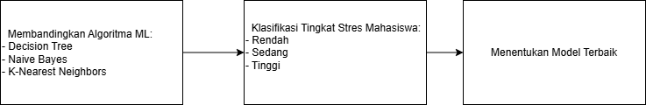
Tujuan Penelitian
Isi
Membandingkan performa algoritma Decision Tree, Naïve Bayes, dan K-Nearest Neighbors (KNN) dalam mengklasifikasikan tingkat stres mahasiswa berdasarkan fitur hasil seleksi korelasi Pearson.
Tambahkan diagram sederhana hubungan tujuan penelitian.

Slide 5
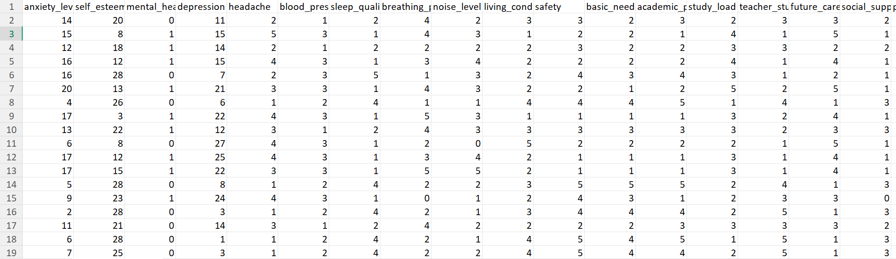
Dataset
Informasi Dataset
Nama dataset : Student Stress Factors: A Comprehensive Analysis
Sumber dataset : Kaggle
Jumlah data : 1.100 data mahasiswa
Jumlah fitur : 20 + 1 target
Jumlah kelas : 3 kelas Tingkat stress (rendah, sedang, tinggi)
Visualisasi

Slide 6
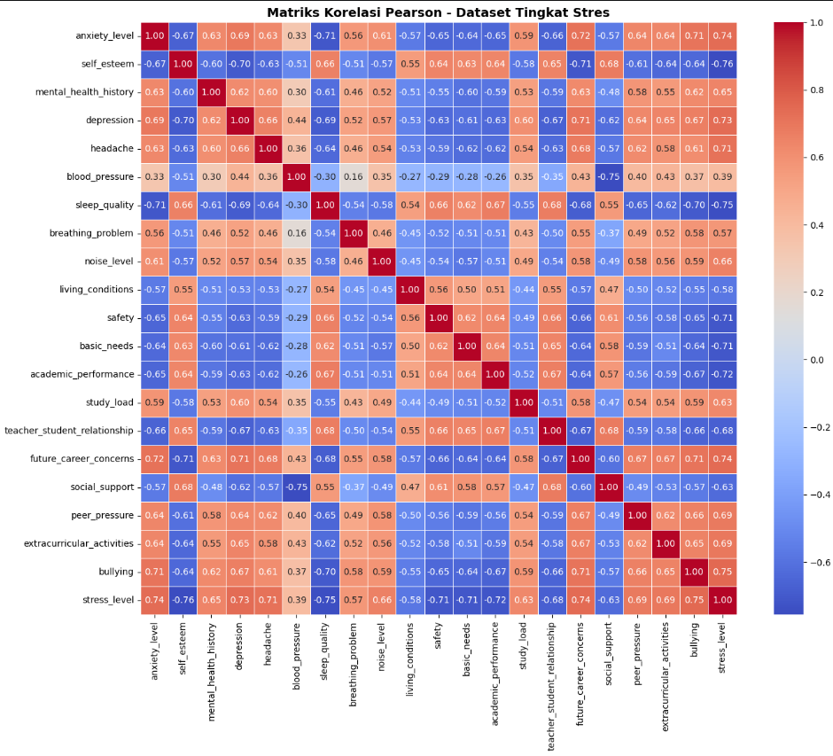
Data Understanding

Slide 7
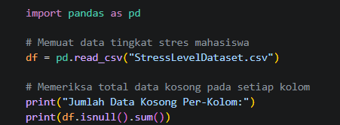
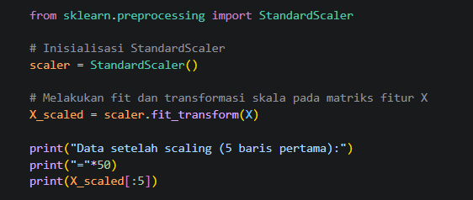
Preprocessing dan Imbalanced Data
Isi
Preprocessing
Missing value handling
Normalisasi

Slide 8
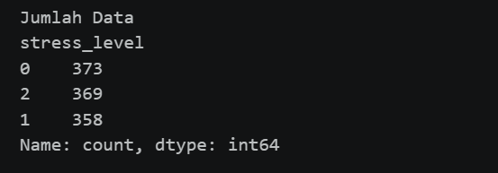
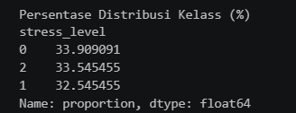
Preprocessing dan Imbalanced Data
Isi
Imbalanced Data
Kondisi sebelum balancing
Metode yang digunakan : Setelah dilakukan analisis distribusi kelas, tidak ditemukan ketidakseimbangan data yang signifikan. Oleh karena itu, teknik penyeimbangan data seperti SMOTE atau Random Oversampling tidak diterapkan pada penelitian ini.
Kondisi setelah balancing

Slide 9
Preprocessing dan Imbalanced Data
Isi
Grafik before-after.

Slide 10
Algoritma yang Digunakan
Decision Tree
Algoritma klasifikasi berbasis aturan keputusan yang membagi data berdasarkan fitur tertentu hingga menghasilkan kelas prediksi.
Mudah dipahami dan diinterpretasikan
Naïve Bayes
Algoritma probabilistik yang melakukan klasifikasi berdasarkan kemungkinan suatu data termasuk ke dalam kelas tertentu.
Efektif pada data dengan banyak fitur
KNN
Algoritma yang mengklasifikasikan data berdasarkan kemiripan dengan data terdekat menggunakan perhitungan jarak
Dapat menangkap pola berdasarkan kemiripan data

Slide 11
Cross Validation dan GridSearchCV
Stratified K-Fold
K = 5-Fold
Alasan penggunaan:
Menjaga proporsi kelas Rendah, Sedang, dan Tinggi pada setiap fold.
Menghasilkan evaluasi model yang lebih stabil dibandingkan pembagian data sekali saja
GridSearchCV
Parameter yang diuji:
Tujuan tuning:
Mendapatkan parameter terbaik yang menghasilkan performa klasifikasi paling optimal.
Decision Tree
criterion
max_depth
min_samples_split
Naïve Bayes
var_smoothing
KNN
n_neighbors
weights
metric

Slide 12
Hasil Evaluasi Model
Model | Accuracy | Precision | Recall | F1-Score
Decision Tree | 0,88 | 0,88 | 0,88 | 0,88
Naïve Bayes | 0,88 | 0,90 | 0,88 | 0,88
KNN | 0,87 | 0,87 | 0,87 | 0,87

Slide 13
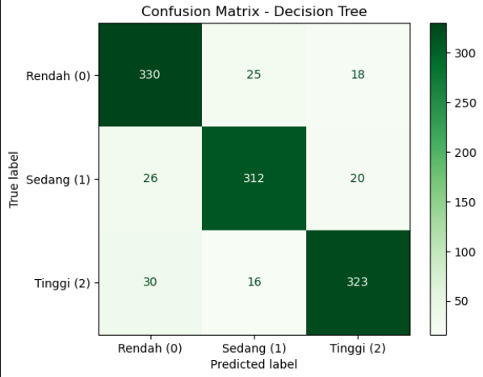
Confusion Matrix
Isi
Decision Tree

Slide 14
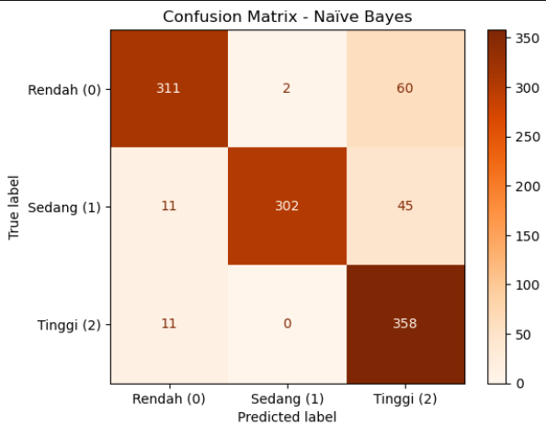
Confusion Matrix
Isi
Naïve Bayes

Slide 15
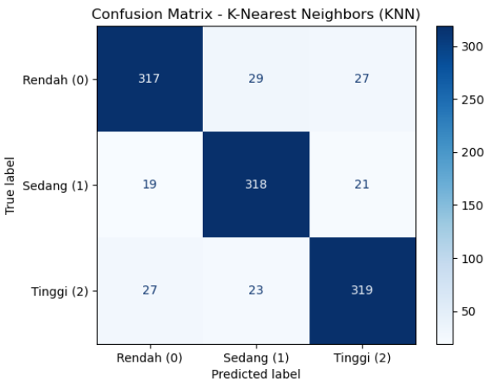
Confusion Matrix
Isi
KNN

Slide 16
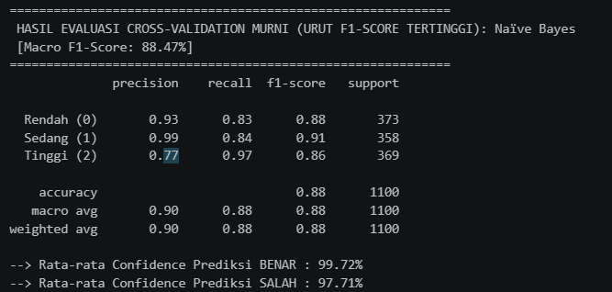
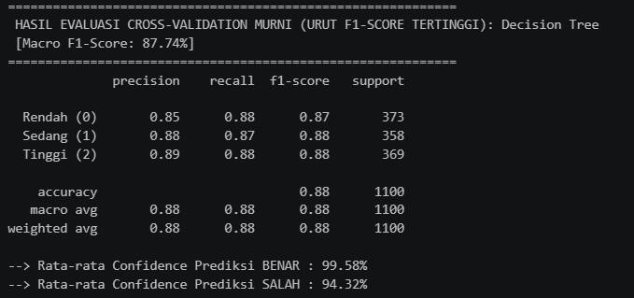
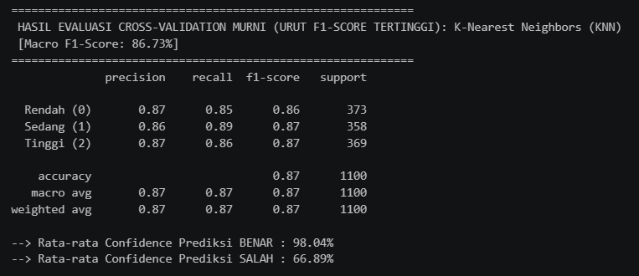
Confidence Analysis
Isi
Average Confidence

Slide 17
Confidence Analysis
Insight
Model paling percaya diri Naive Bayes, Karena memiliki Confidence Score 99,72% pada prediksi benar dan 97,71% pada prediksi salah.
Model paling sering overconfidence Naïve Bayes merupakan model yang paling sering mengalami overconfidence. Karena nilai Confidence Score 99,72% pada prediksi benar dan 97,71% pada prediksi salah.

Slide 18
Error Analysis dan Interpretasi Hasil
Isi
Error Analysis
Penyebab kesalahan DT: Berpotensi overfitting dan salah pada data di batas kelas.
Penyebab kesalahan NB: Naïve Bayes mengasumsikan setiap fitur bekerja secara terpisah, padahal pada data tingkat stres beberapa faktor saling berkaitan.
Penyebab kesalahan KNN: Sensitif terhadap tetangga di area yang memiliki campuran kelas.
Interpretasi
Mengapa model terbaik unggul: Naïve bayes, mencatatkan nilai performa tertinggi dibandingkan dengan Decision Tree dan K-Nearest Neighbors (KNN) dalam metrik pengujian berbasis Cross-Validation.
Pengaruh karakteristik dataset: Data numerik, kelas seimbang, dan terdapat korelasi antar fitur psikologis yang memengaruhi performa model.

Slide 19
Kesimpulan dan Temuan Utama
Isi
Kesimpulan
Algoritma Decision Tree, Naïve Bayes, dan KNN mampu mengklasifikasikan tingkat stres mahasiswa dengan performa yang baik, dimana Naïve Bayes menjadi model terbaik berdasarkan hasil evaluasi menggunakan Stratified K-Fold Cross Validation dan GridSearchCV.
Temuan Utama
Naïve Bayes memperoleh performa tertinggi dengan nilai F1-Macro 88,47%

Slide 20
Saran Pengembangan
Isi
Pengembangan Dataset Kita dapat mengambil sampel dari kampus lain dan mendata mahasiswa, agar model dapat tahu perubahan tingkat stres saat hari biasa dibandingkan saat minggu ujian.
Pengembangan Metode Perlu dicoba juga algoritma lain supaya hasil akurasi modelnya bisa jauh lebih maksimal lagi.
Pengembangan Implementasi Harapannya hasil model ini bisa dipakai di aplikasi atau web kampus, jadi mahasiswa dapat memantau kesehatan mental mereka sendiri dan langsung dapat rekomendasi solusi otomatis.

Slide 21
TERIMA KASIH
MATA KULIAH SISTEM CERDAS

